Slide 1
Фотоотчет занятия по конструированию из бумаги «Самолет»
МБДОУ №55 «Хрусталик» г. Керчь
Воспитатель: Малько Наталья Леонидовна

Slide 2
Программное содержание: Продолжить знакомить детей со способами техники бумажной скульптуры; продолжить делать из бумаги объемные поделки, активизировать воображение детей. Совершенствовать навыки работы с ножницами и бумагой. Приучать экономно расходовать материал. Воспитывать аккуратность в работе.
Материал: Цветной картон, ножницы, клей-карандаш, салфетка, цветные карандаши, заготовки деталей самолета.

Slide 3
Ход занятия:
Ребята, в этой коробке лежит что-то интересное. Но прежде чем открыть коробку и показать вам, что в ней находится, попробуйте отгадать загадку. Если отгадаете, узнаете, что именно лежит в коробке.
Не пчела, а гудит,
Не птица, а летит,
Гнезда не вьет,
Людей и груз везет.
(Самолет)
Молодцы все угадали. А кто из вас может мне рассказать из каких деталей состоит самолет. (корпус – салон, крылья, хвост и т. д.)
А какие самолеты бывают? (пассажирские, грузовые, военные) (рассматривают иллюстрации с изображением самолетов)
Вот так выглядели самолеты в прошлом (просмотр презентации «Из истории создания самолетов»)

Slide 4
Ребята предлагаю вам послушать стихотворение С. Колесниковой «Самолет»
Солнце в небе золотится.
Ввысь летит большая птица,
Закрывая нам крылом
Солнце в небе голубом.
Эта птица – самолет,
Он отправился в полет.
Сегодня я хочу предложить вам сделать самолет своими руками.
Прежде чем начать работу давайте поиграем.
Динамическая пауза «Самолет»
Полетели, полетели, (Стойка ноги врозь)
Вперед руками завертели. (Вращение руками перед грудью)
Руки в стороны – в полет
Отправляем самолет, (Развести горизонтально руки в стороны)
Правое крыло вперед, (Поворот туловища вправо с заведением правой руки вперед)
Левое крыло вперед. (Поворот туловища влево с заведением левой руки вперед)
Раз, два, три, четыре –
Полетел наш самолет.
Замечательный пилот
В путь отправил самолет. (Произвольный бег с расставленными в стороны руками)

Slide 5
Отдохнули, поиграли можно и за работу взяться. Прошу вас всех присесть за столы, где лежат заготовки деталей самолета. Но они просто нарисованные, а мы с вами должны их вырезать. Вырезанные детали мы соберем и склеим, чтобы получился самолет.
После того как все дети сделают свои самолеты, рассмотреть поделки и обсудить.

Slide 6
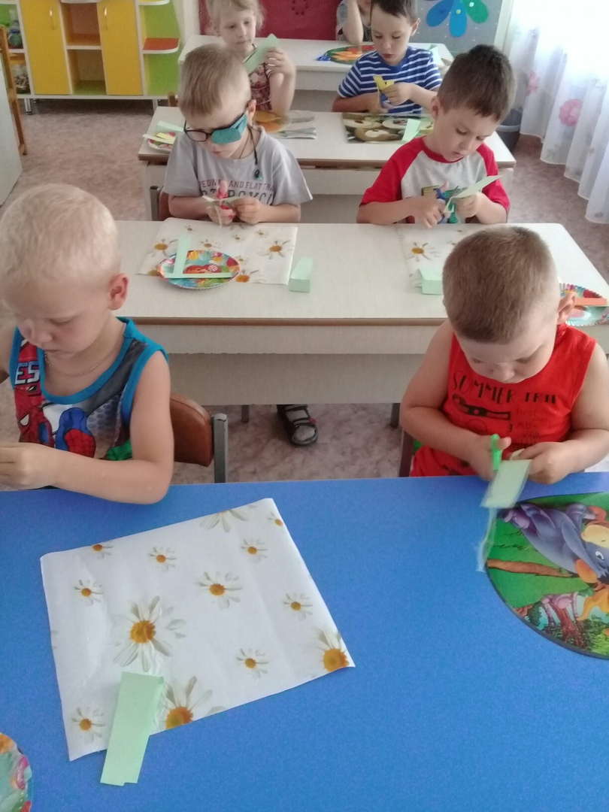
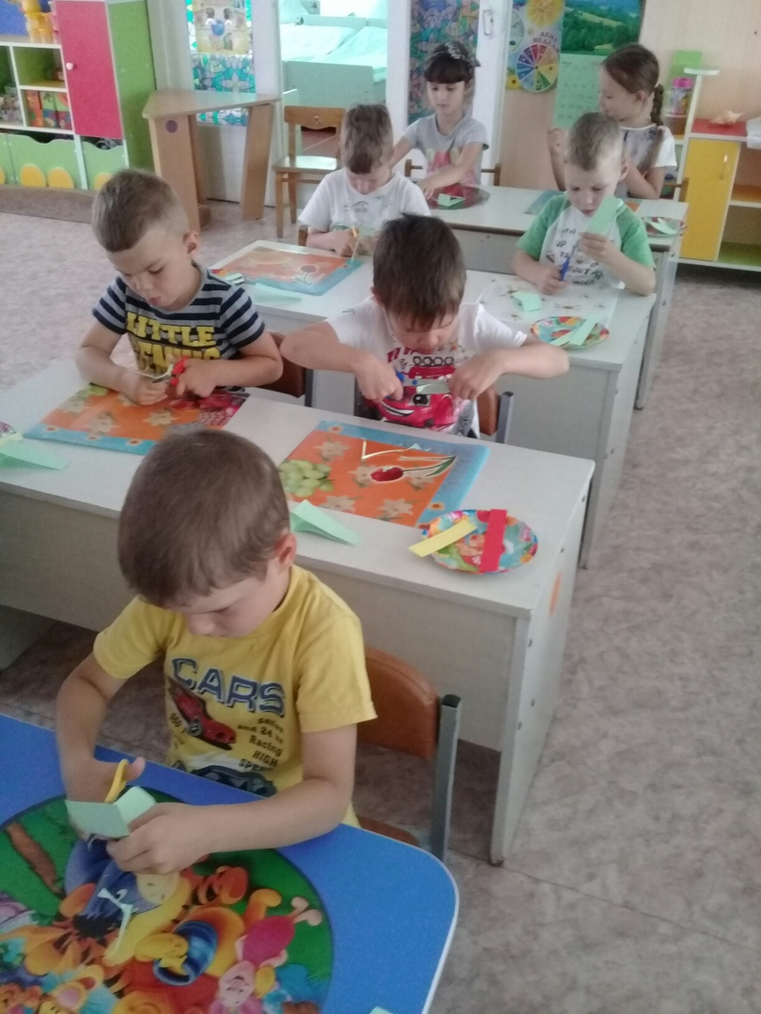

Slide 7
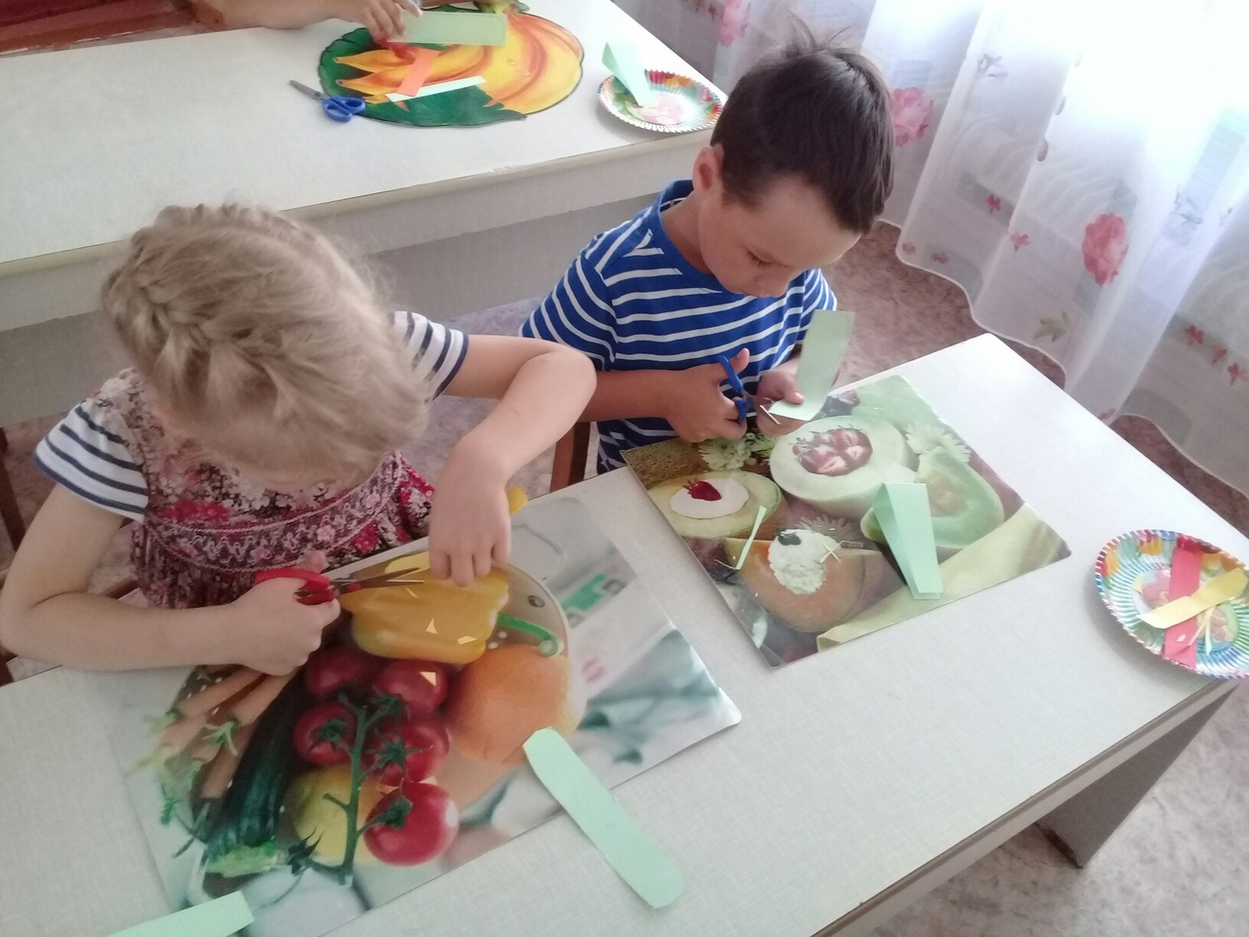
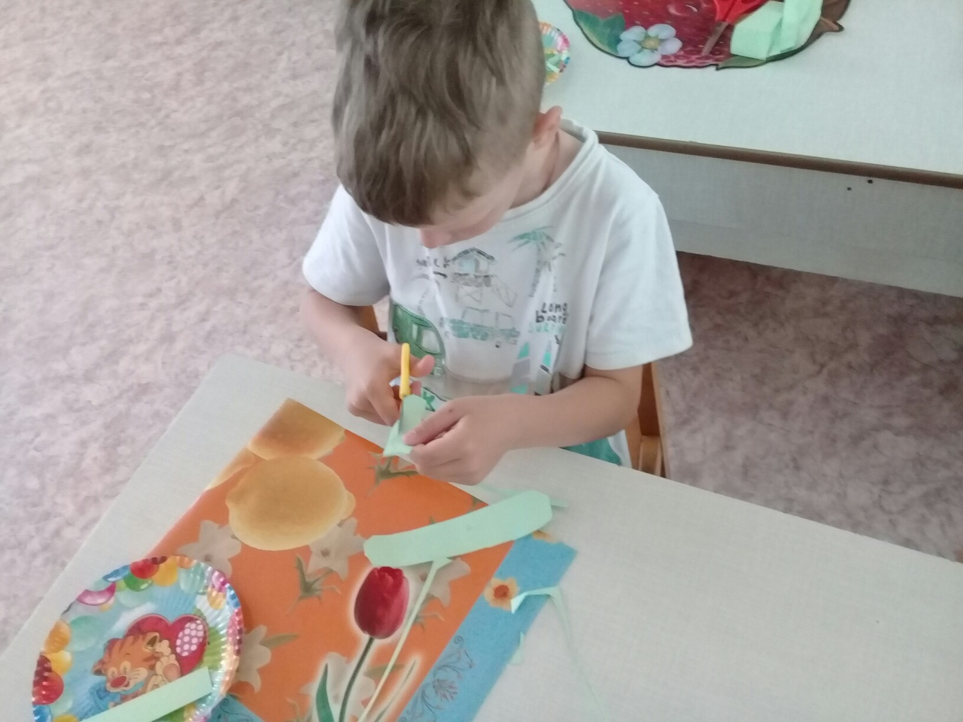

Slide 8
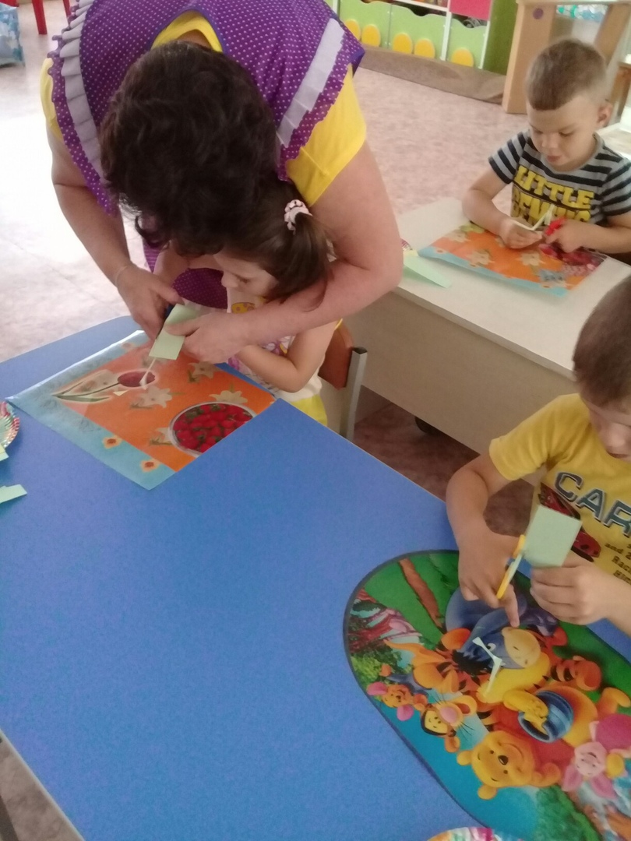
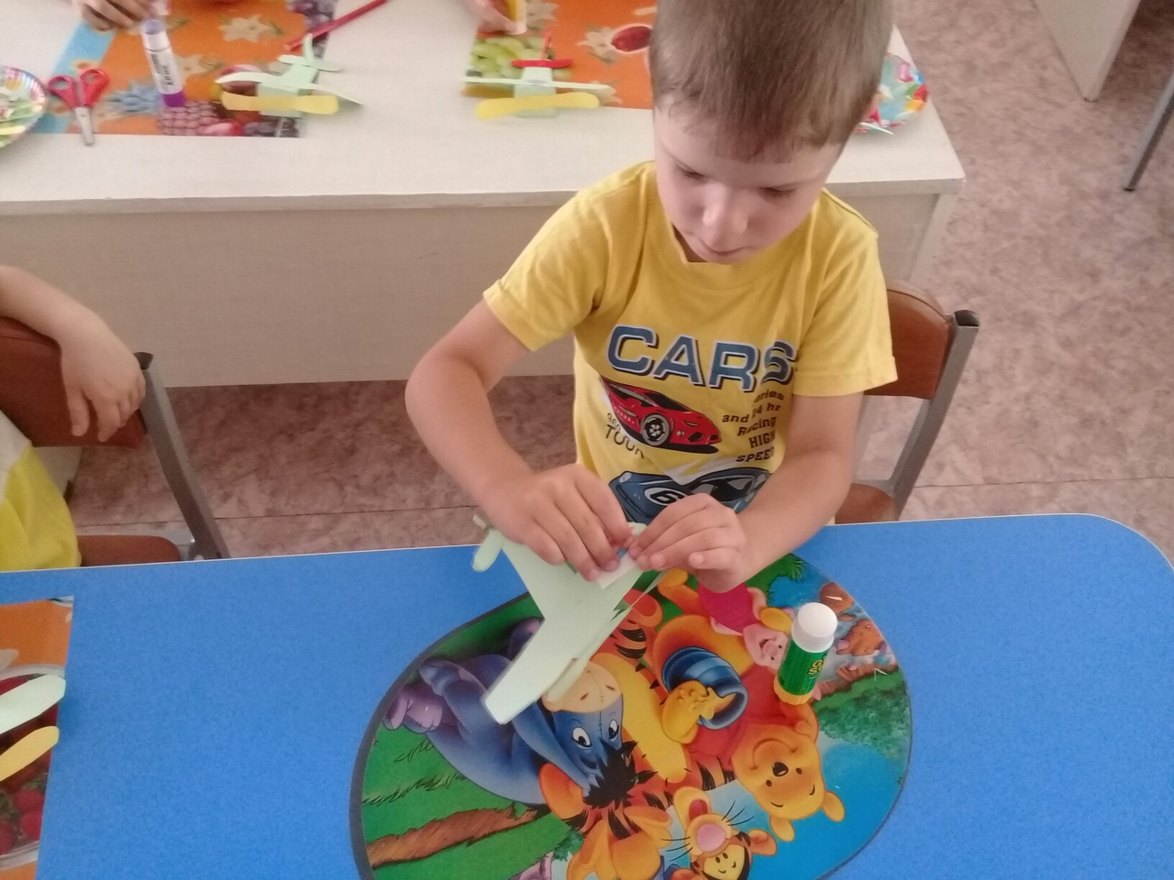

Slide 9
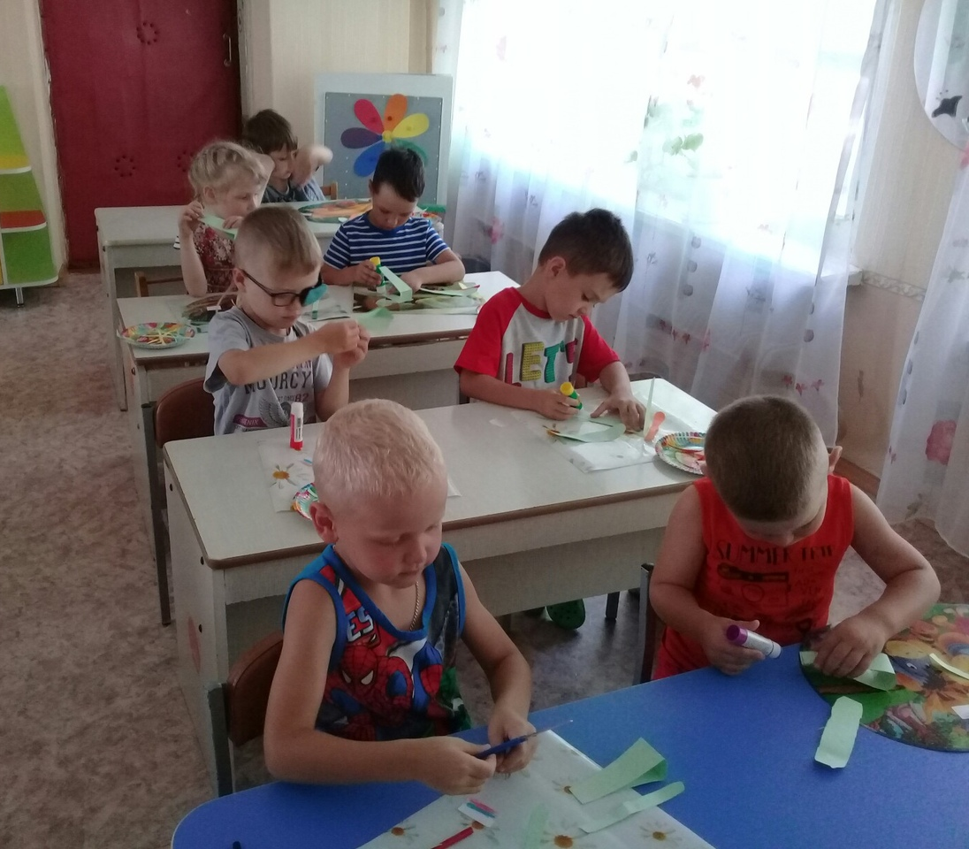
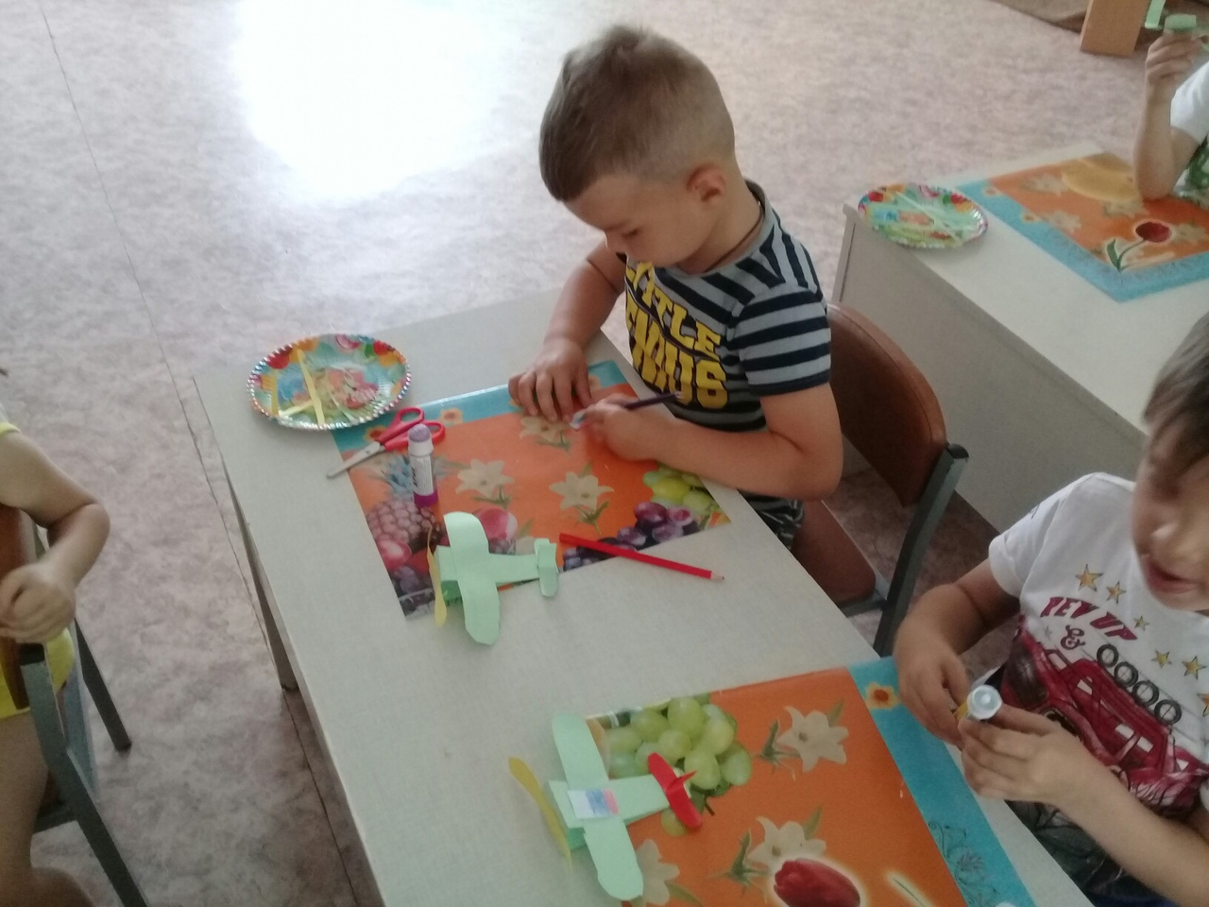

Slide 10
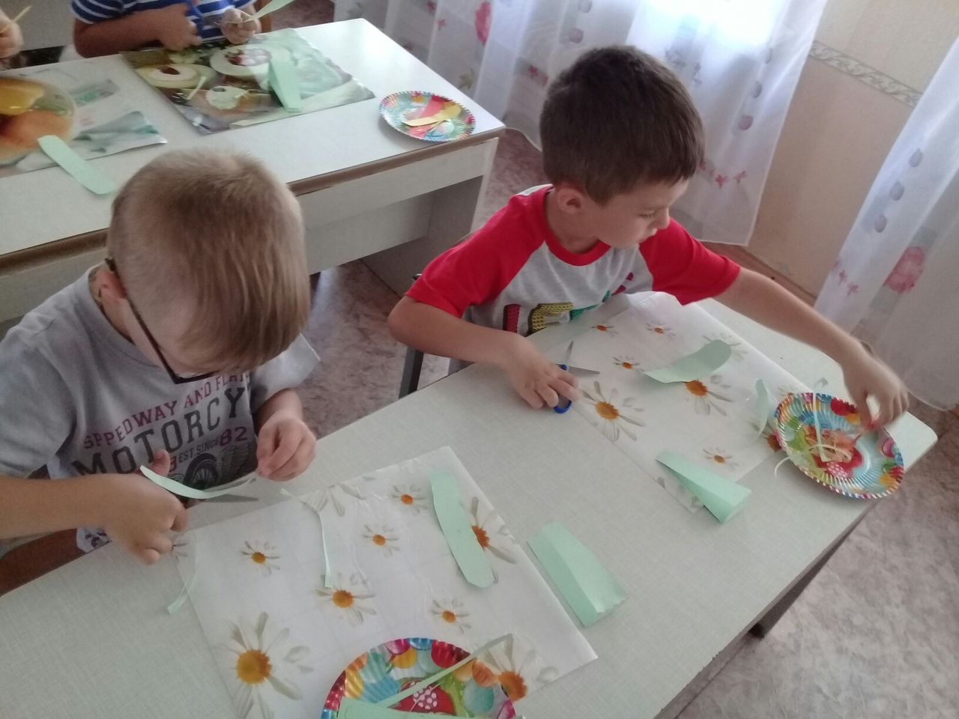
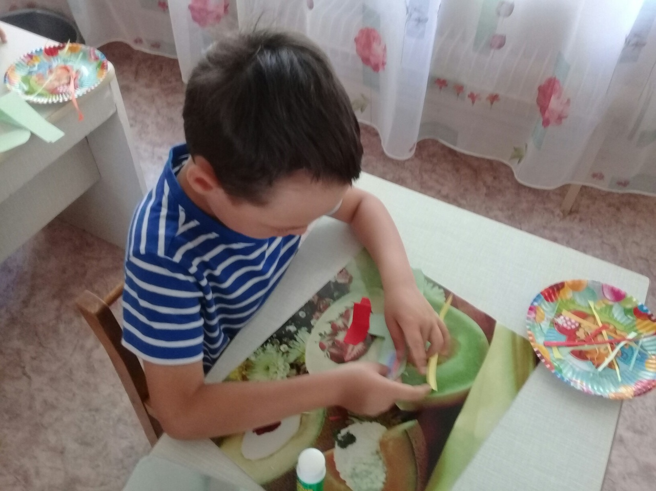

Slide 11
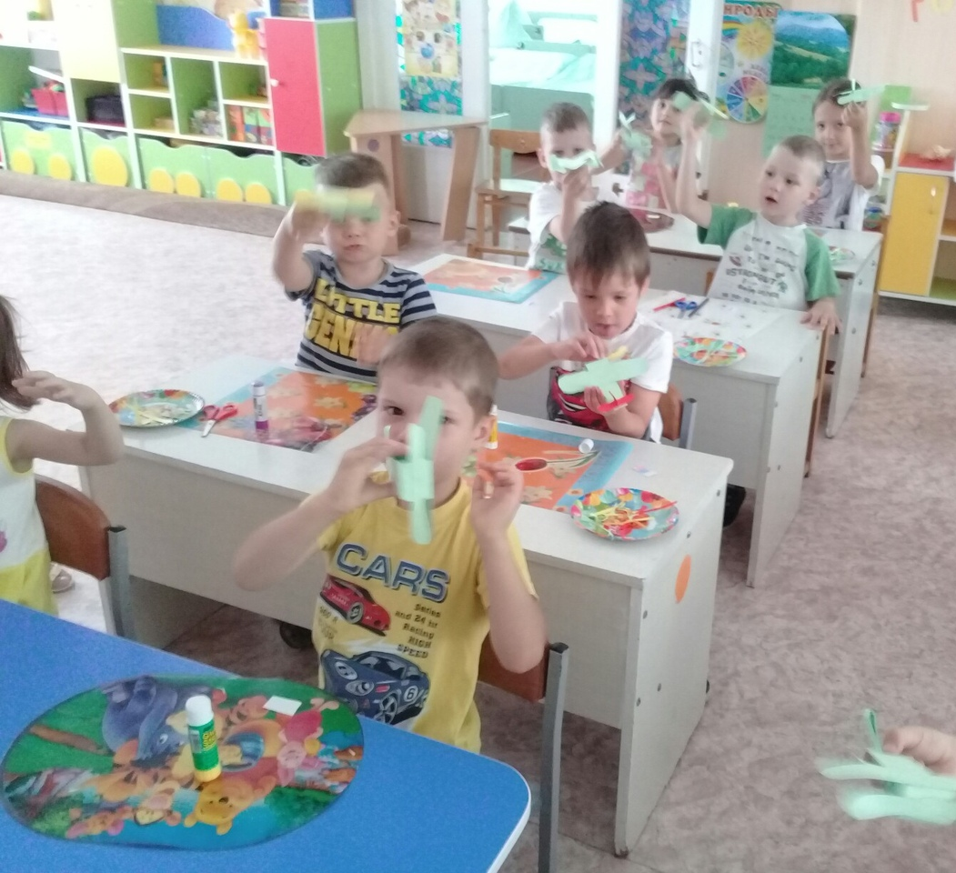
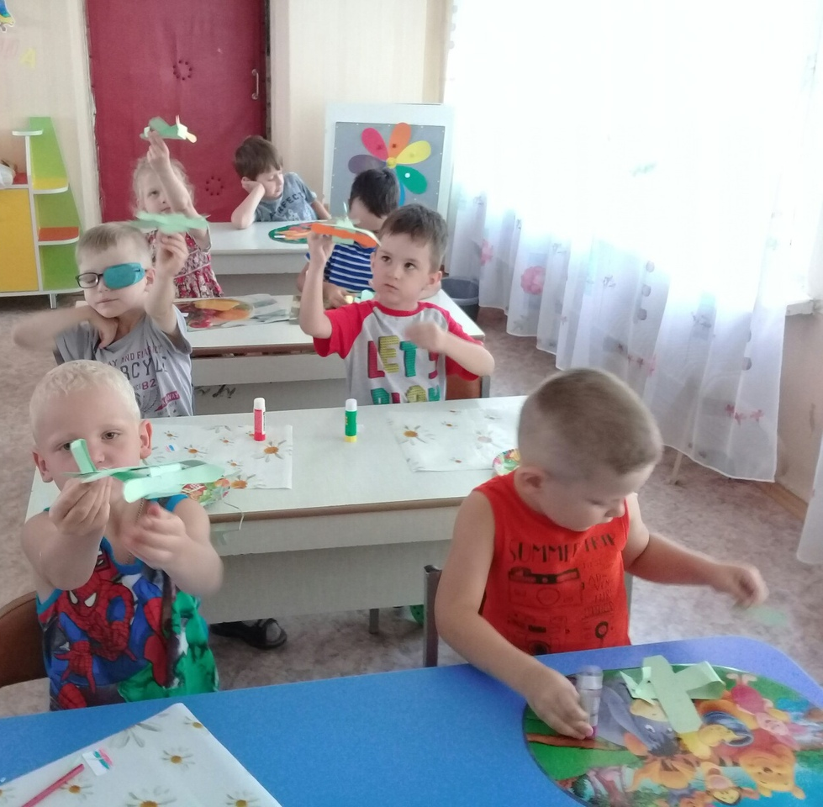

Slide 12
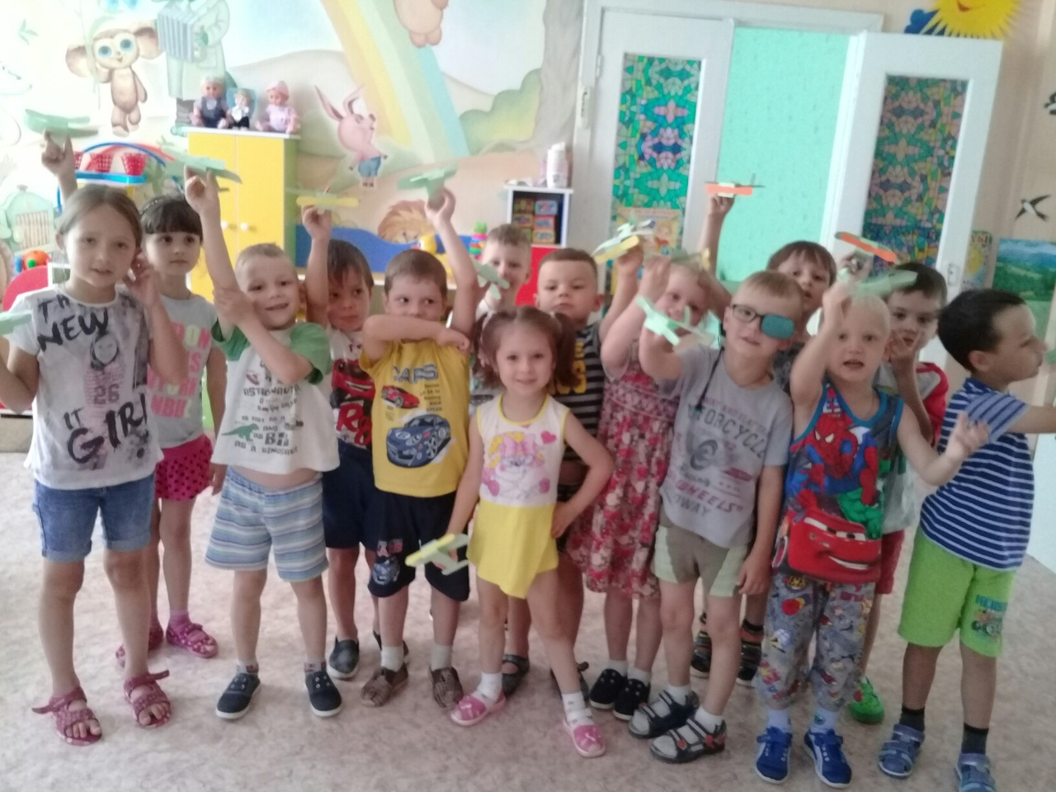

Slide 13
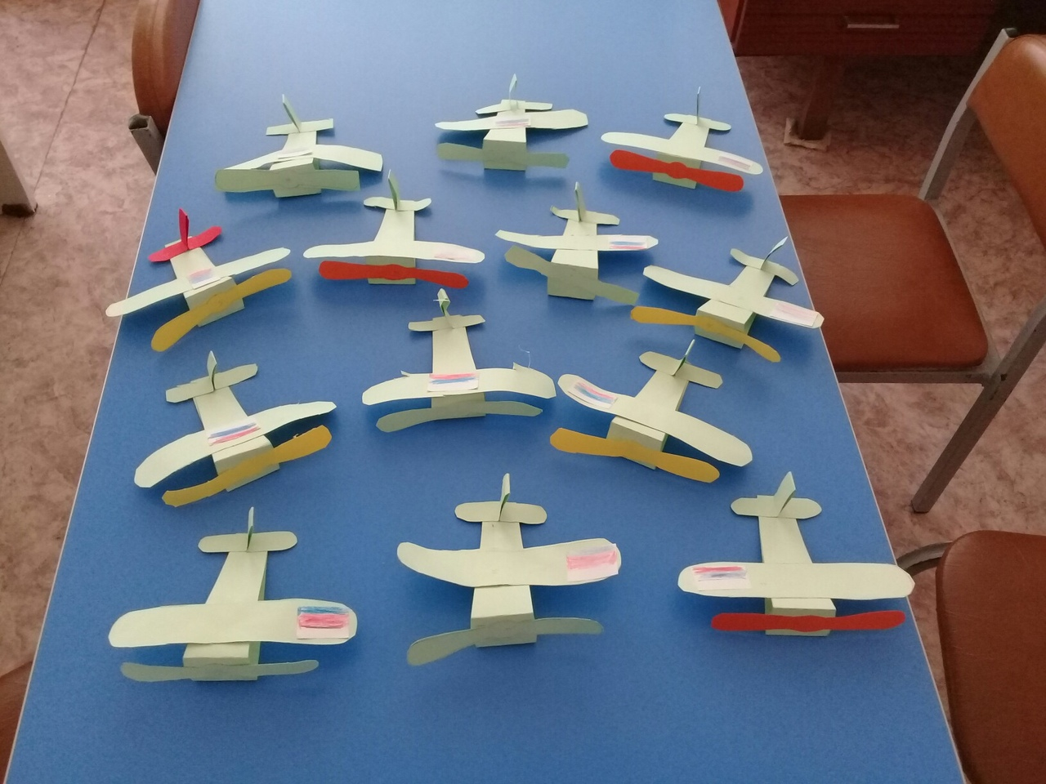

Slide 14
До свидания!

